Slide 1
शोध प्रविधि में साक्षात्कार (Interviews in Research)
Presented by
Dr. Amita Baxi
Department of Political Science

Slide 2
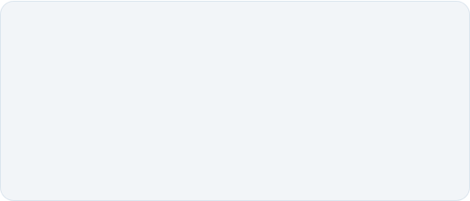
परिचय (Introduction)
साक्षात्कार क्या है?
इसकी आवश्यकता क्यों है?
साक्षात्कार मूल रूप से दो व्यक्तियों के बीच एक मौखिक बातचीत है जिसका उद्देश्य किसी विशिष्ट विषय पर शोध के लिए प्रासंगिक जानकारी प्राप्त करना होता है।
यह शोधकर्ता को केवल 'क्या' नहीं, बल्कि 'क्यों' और 'कैसे' को समझने में मदद करता है। यह मानव व्यवहार, भावनाओं और अनुभवों की गहराई में जाने का एक सशक्त माध्यम है।

Slide 3



साक्षात्कार के मुख्य उद्देश्य
गहन जानकारी
परिकल्पना निर्माण
व्यवहार अध्ययन
विषय की गहराई से समझ और विस्तृत विवरण प्राप्त करना जो प्रश्नावली से संभव नहीं है।
नए विचारों और परिकल्पनाओं (Hypothesis) को विकसित करने के लिए खोजपूर्ण डेटा एकत्र करना।
प्रतिवादी के हाव-भाव, टोन और गैर-मौखिक संकेतों का अवलोकन करना।

Slide 4
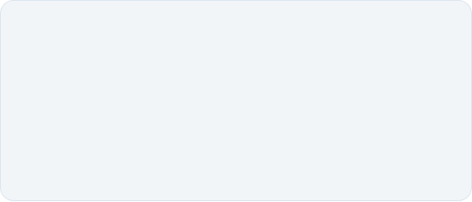
साक्षात्कार के प्रकार (संरचना के आधार पर)
1. संरचित (Structured)
2. असंरचित (Unstructured)
इसमें प्रश्न और उनका क्रम पहले से निर्धारित होता है। यह मात्रात्मक (Quantitative) शोध के लिए उपयुक्त है और इसमें डेटा की तुलना करना आसान होता है।
यह एक मुक्त बातचीत की तरह होता है। इसमें कोई निश्चित प्रश्न नहीं होते, केवल विषय निर्धारित होता है। यह गुणात्मक (Qualitative) शोध में गहराई के लिए उपयोग होता है।

Slide 5
साक्षात्कार के प्रकार (उद्देश्य के आधार पर)
केंद्रित (Focused)
नैदानिक (Clinical)
समूह (Focus Group)
किसी विशिष्ट अनुभव या घटना पर आधारित।
व्यक्ति की भावनाओं और जीवन इतिहास का अध्ययन।
एक साथ कई लोगों के विचारों को जानना।

Slide 6


साक्षात्कार की प्रक्रिया (The Process)
तैयारी
संचालन
रिकॉर्डिंग
विश्लेषण
उद्देश्य तय करना और प्रश्न सूची बनाना।
रेपो (Rapport) बनाना और प्रश्न पूछना।
ऑडियो/वीडियो रिकॉर्डिंग और नोट्स लेना।
डेटा का अर्थ निकालना और रिपोर्ट बनाना।

Slide 7
साक्षात्कार के लाभ (Advantages)
लचीलापन (Flexibility): शोधकर्ता स्थिति के अनुसार प्रश्नों को बदल सकता है।
गहराई (Depth): जटिल विषयों पर विस्तृत जानकारी प्राप्त की जा सकती है।
उच्च प्रतिक्रिया दर (High Response Rate): लोग लिखने की तुलना में बात करना अधिक पसंद करते हैं।
गैर-मौखिक संकेत: चेहरे के हाव-भाव और शरीर की भाषा भी डेटा का हिस्सा बनते हैं।

Slide 8
सीमाएँ और चुनौतियाँ (Limitations)
समय और लागत: यह विधि खर्चीली है और इसमें बहुत समय लगता है।
पूर्वाग्रह (Bias): साक्षात्कारकर्ता के विचार उत्तरों को प्रभावित कर सकते हैं।
विश्लेषण में कठिनाई: असंरचित डेटा का विश्लेषण करना जटिल होता है।
छोटा नमूना आकार: कम लोगों का अध्ययन होने के कारण सामान्यीकरण (Generalization) कठिन है।

Slide 9
एक अच्छे शोधकर्ता के गुण
एक सफल साक्षात्कार के लिए शोधकर्ता में निम्नलिखित कौशल होने चाहिए:
सक्रिय श्रवण (Active Listening): ध्यान से सुनना और बीच में न टोकना।
तटस्थता (Neutrality): अपनी राय थोपने से बचना।
धैर्य और नैतिकता: प्रतिवादी को सहज महसूस कराना और गोपनीयता बनाए रखना।

Slide 10
THANKYOU

